Slide 1
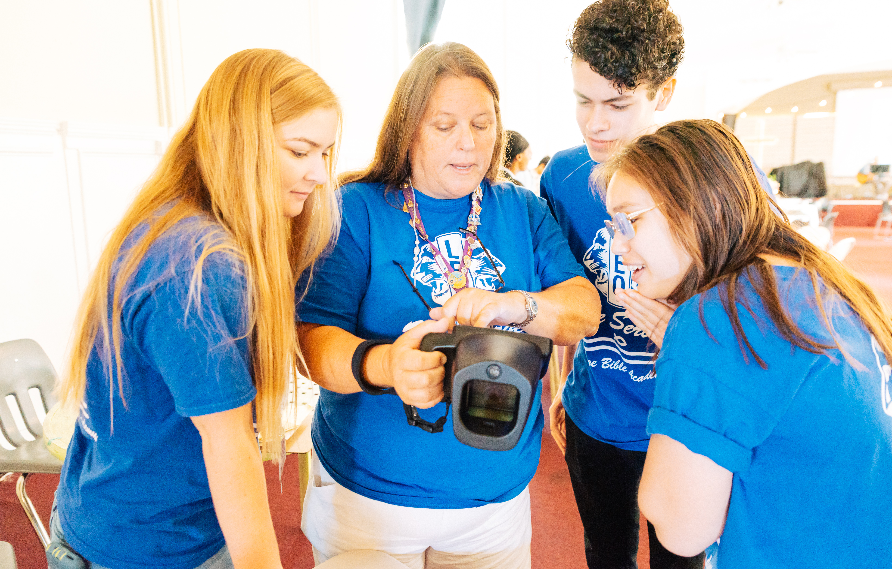
Conseiller Leo
Formation et orientation
LIONS INTERNATIONAL
1
Notes:
Note à l’instructeur - Le siège international a conçu ce programme d'orientation et de formation à l’intention des nouveaux conseillers Leo et de ceux qui occupent cette fonction de facto, sans jamais avoir reçu de formation officielle. Bien que cette formation ne soit pas à même de couvrir tous les aspects du poste de conseiller Leo, elle fournit les notions de base pour en exercer les fonctions.
Cette formation doit être dispensée sous la direction d'un Lion versé en la matière tel que président de commission Leo de district ou de district multiple, conseiller de Leo club expérimenté ayant une bonne connaissance des ressources et du règlement du Lions International, ou Lion ayant suivi la formation d’animateur ou de certification d'instructeur Lions et ayant une bonne connaissance de la filière Leo Clubs.

Slide 2
Module 1 // Vue d’ensemble de la filière Leo Clubs
Module 2 // Fonctions du conseiller de Leo club
Modules
Module 3 // Administration de Leo club
Module 4 // Ressources pour Leo clubs
Module 5 // Encadrer les jeunes
Module 6 // Poursuivre le parcours de service
2
Notes:
Note à l’instructeur : Cette formation est conçue pour que les modules puissent en être présentés ensemble ou de manière autonome. Il est recommandé à l’instructeur d'examiner le contenu de chacune des sections et de déterminer quels modules sont les plus pertinents pour sa région du monde. L’instructeur peut convertir tout module en plusieurs séances de formation ou formations distinctes.
Chaque module se termine par une suggestion d'activité de réflexion ou de discussion. La réflexion/discussion peut s’effectuer de différentes façons :
Réflexion individuelle, où l’on encourage les participants à formuler une réponse personnelle
Discussion de groupe, où l’on saisit les réponses sur un tableau-papier.
Discussion en sous-groupes, suivies d’un rapport au reste du groupe.

Slide 3
Module 5
Encadrer les jeunes
3
Notes:
Ce module abordera les sujets suivants :
Différences d’approche entre Alphas et Omegas
Bien commencer l’année Leo
Importance des relations interpersonnelles et de l'esprit d'équipe
Former les Leos au leadership
Climat positif, travail en groupes, écoute active et leadership/service
À la fin de ce module, les participants devraient avoir les connaissances de base leur permettant d’encadrer des jeunes.

Slide 4
Différences d’approche entre Lions et Leos
Leos et Lions ont la même aspiration : servir leur collectivité
mais
en quoi l’approche à adopter face à des jeunes diffère-t-elle de celle en usage chez les Lions ?
Notes:
Vous êtes habitué·e à côtoyer les Lions. Quelle différence y a-t-il entre encadrer des jeunes et encadrer des Lions ? Quels facteurs sont à prendre en compte ? Comment s’y prendre ?

Slide 5
Leos Alpha (12-18 ans)
Ont besoin de conseils et d’encadrement en matière de réunions et d’activités
Peuvent avoir besoin d'un conseiller Leo pour répartir les tâches
Le conseiller Leo sert de lien entre parents, établissement scolaire et Lions Club
Leos Omega (18-30 ans)
Prise de responsabilités, besoin d’autonomie
Recherche de développement personnel et professionnel
Le conseiller Leo sert de lien entre le Lions club parrain et le Leo club
5
Notes:
Malgré leur points communs, ces deux groupes en sont à des stades de vie différents et requièrent donc des activités adaptées à chacun.
Reportez-vous au module 2 de formation de conseiller Leo pour en savoir plus sur les fonctions du poste.

Slide 6
Les clubs forts sont ceux au sein desquels les liens sont solides
Les membres des clubs dynamiques ne sont pas juste d’accord pour agir ensemble ; ils veulent agir ensemble.
Les clés du succès :
Intelligence émotionnelle, compétences interpersonnelles
Savoir développer l'estime de soi et la confiance en soi chez les autres
Savoir entretenir les liens entre membres du groupe
Savoir former les Leos au leadership
Notes:
Le conseiller du club Leo se doit d’en entretenir le dynamisme. Voici quelques traits qui font la santé d’un Leo club. Les diapositives suivantes vont vous en dire plus.

Slide 7
Apprentissage socio-émotionnel
Processus par lequel on acquiert et applique les connaissances, les compétences et les attitudes nécessaires pour former son identité, gérer ses émotions et atteindre des objectifs personnels et collectifs, ressentir et montrer de l'empathie envers les autres, établir et maintenir des relations de soutien mutuel et prendre des décisions responsables et bienveillantes.
7
Notes:
Tout Leo club encourageant ses membres à développer ces compétences génère, en conséquence, un environnement positif et constitue une équipe soudée.
L’apprentissage socio-émotionnel repose sur l'enseignement de cinq compétences de base définies dans le guide Safe and Sound (2003) de l’institut éducatif américain CASEL :
Connaissance de soi : savoir reconnaître ses sentiments au fur et à mesure qu’ils apparaissent, savoir évaluer ses capacités et avoir un sentiment de confiance en soi bien ancré.
Reconnaissance des autres : savoir reconnaître ce que ressentent les autres, être capable de considérer leur point de vue et d’avoir des interactions positives avec des personnes d’horizons divers.
Gestion de soi : savoir gérer ses émotions de manière de manière productive, savoir différer la gratification pour poursuivre ses objectifs, savoir persévérer face aux revers.
Compétences interpersonnelles : savoir gérer ses émotions dans les relations interpersonnelles, savoir établir et maintenir des relations saines et mutuellement enrichissantes basées sur la coopération, savoir négocier des solutions aux conflits, savoir demander de l'aide au besoin.
Prendre des décisions responsables : savoir évaluer la prise de risque, savoir prendre des décisions en tenant compte de tous les facteurs pertinents et des conséquences probables.

Slide 8
Entretenir le sens du collectif
Qu'est-ce qui fait la cohésion d’un groupe ?
Un cadre sûr et bien géré, où règnent la bienveillance et la participation de tous.
Un environnement où chacun se sente considéré, écouté, valorisé et entouré.
Adapté de
8
Notes:
Les recherches confirment que le sens du collectif favorise la résilience et l’apprentissage scolaire, ainsi que les compétences socio-émotionnelles. Les membres de ce type de groupe sont plus susceptibles d’y rester, d’agir ensemble spontanément et d’inviter d’autres personnes à les joindre.

Slide 9
Comment créer le sens du collectif
9
Notes:
Les diapositives suivantes montrent comment établir la cohésion au sein d’un club Leo, notamment par le travail d’équipe et l’apprentissage du leadership.

Slide 10
Entretenir le sens du collectif
Échangez quelques mots avec chaque Leo à chaque fois que vous vous réunissez.
Établissez des règles à suivre lors des réunions et rassemblements.
Chaque fois que vos Leos préparent ou effectuent une activité de service, veillez à ce chacun y joue un rôle basé sur ses aspirations et capacités.
Adapté de
10
Notes:
Les recherches confirment que le sens du collectif favorise la résilience et l’apprentissage scolaire, ainsi que les compétences socio-émotionnelles.
Échangez quelques mots avec chaque Leo à chaque fois que vous vous retrouvez. Un simple signe tel qu’un pouce levé peut aider quelqu’un à se sentir considéré.
Établissez des règles à suivre lors des réunions et rassemblements. Laissez les Leos établir autant de règles que possible en fonction de ce dont ils ont besoin pour se sentir inclus et considérés.
Chaque fois que les Leos préparent ou effectuent une activité de service, veillez à ce chacun y joue un rôle basé sur ses aspirations et capacités.

Slide 11
Esprit d’équipe
Créez des occasions d’apprendre à se connaître les uns les autres.
Menez des activités qui stimulent les échanges et renforcent l'esprit d'équipe.
11
Notes:
Dans le cadre des Séances de perfectionnement Leo, le site lionsclubs.org.fr présente plusieurs exemples d'activités brise-glace.
Créez des occasions d’apprendre à se connaître les uns les autres : menez des activités qui stimulent les échanges et aident à nouer des liens, à découvrir ce que les membres du groupe ont en commun, et à élargir son cercle d’amis.

Slide 12
Bien commencer l’année Leo
Aidez les Leos à faire connaissance et à vous connaître.
Établissez collectivement des règles.
Faire connaître l'histoire de la filière Leo Clubs et la devise LEO.
Mettez en place l’élection et la formation des officiels.
Discutez de leurs intentions pour l’année.
12
Notes:
Voici des suggestions pour bien commencer l’année Leo :
Aidez les Leos à faire connaissance et à vous connaître à travers des activités de cohésion d’équipe.
Établissez collectivement des règles. Consultez vos Leos sur les règles à suivre pour l’année, tout en respectant la Constitution et les statuts Leo.
Faire connaître de la filière Leo Clubs et la devise des Leos (vous les trouverez dans le module 1 de formation de conseiller).
Mettez en place l’élection et la formation des officiels, si cela n’a pas déjà été fait.
Discutez des intentions de vos Leos pour l’année. Commencez à former des comités/groupes de travail pour les activités de service et les collectes.

Slide 13
Former les Leos au leadership
Encadrez les attentes.
Repérez les talents et mettez-les à profit.
Veillez à ce que chacun ait sa mission ou son rôle à jouer.
Dressez une liste de souhaits pour l'année.
Occasionnez des interactions entre tous les membres du groupe.
Soyez ouvert·e aux idées neuves.
Entrainez-les à répondre des résultats et à accepter les échecs.
Donnez immédiatement des retours.
Laissez vos Leos décider de comment communiquer entre eux.
13
Notes:
Laissez vos Leos prendre les décisions et aidez-les-y. La page ‘Collaboration’ du site Lions présente les bienfaits des collaborations entre Lions et Leos et quelques conseils en la matière.
Veillez à ce que chaque Leo ait sa tâche à accomplir ou son rôle à jouer. Sachez repérer leurs talents et encouragez-les à les utiliser.
Dressez une liste de souhaits pour l'année et encouragez les Leos à fixer leurs objectifs eux-mêmes.
Occasionnez des interactions entre tous les membres du groupe et avec les Lions. Facilitez les collaborations.
Soyez ouvert·e aux idées neuves.
Entrainez-les à répondre des résultats et à accepter les échecs.
Offrez des retours en temps opportun.
Encadrez les attentes.
Décidez de comment communiquer : messagerie, email... ? À quelle fréquence les comités/groupes devraient-ils se réunir et quel travail faire en ligne? Comment veulent-ils recevoir vos rappels ?

Slide 14
Conseils de conseillers
14
Notes:
Nous avons consulté plusieurs conseillers Leo. Voici leurs conseils pour instaurer un climat positif, travailler en groupes, pratiquer l’écoute active et faire preuve de leadership au service des autres.

Slide 15
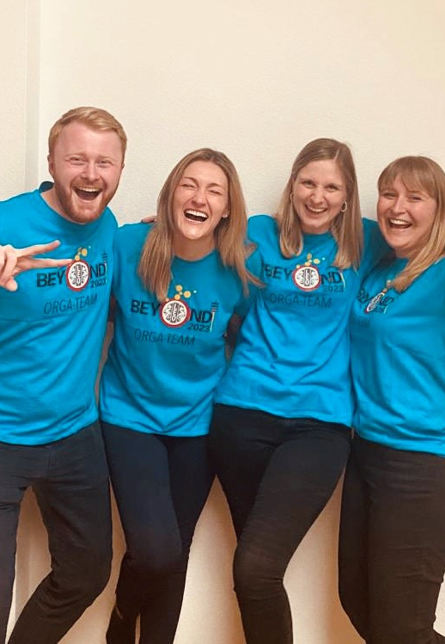
Climat positif
Se sentir chez soi
Environnement neutre
Échanges d’idées
Ambiance joyeuse
Du pain et des jeux
Fête de fin d'année
15
Notes:
Laissez-les mener leurs réunions comme ils l’entendent, comme ils en ont convenu au début de l’année, et selon la Constitution et les statuts Leo.
Créez un environnement neutre où chacun se sente bienvenu.
Facilitez les échanges. Essayez de ne pas imposer votre point de vue.
Établissez une ambiance plaisante. Par exemple, apportez quelque chose à grignoter, commencez les réunions par un jeu, une activité qui stimule les échanges.
Pour conclure l’année, organisez une célébration des accomplissements. Tirez-y au sort des prix pour des billets de mérite reçus au cours de l’année.

Slide 16
Travail en groupes
Formez des commissions chaque fois que cela est utile.
Laissez vos Leos suivre leurs aspirations.
Pour les discussions en réunion, trouvez des façons créatives de former des groupes et briser les cliques.
Établissez ensemble les normes du travail d’équipe.
Encouragez tout le monde à participer et à proposer des idées.
Soutenez les idées neuves.
16
Notes:
Constituez des groupes chaque fois que cela est utile : activités de service, collectes, discussions en réunion...
Quelques façons de créer des groupes :
Avec un jeu de cartes : se regrouper par couleur.
Décompte : les 1 ensemble, les 2...
Distribuer des papiers colorés : se regrouper par couleur.
Essayer de former des groupes aléatoires.
Discutez des normes et attentes en matière de travail d’équipe.
Encouragez tout le monde à participer et à proposer des idées.
Soutenez les idées neuves.

Slide 17
Pas de téléphone en réunion
Contact visuel
Poser des questions
Suivre l'ordre du jour
Écoute active
17
Notes:
Pratiquez l’écoute active.
Encouragez tout le monde à éteindre son téléphone lors des réunions.
Encouragez tout le monde à établir le contact visuel avec les autres.
Posez des questions tout au long de vos réunions pour maintenir une dynamique d’écoute active. Demandez-leur d’exprimer leur ressenti après tout événement.
Communiquez à l'avance l’ordre du jour de chaque réunion. Tenez-vous-y autant que possible.

Slide 18
Le leadership au service des autres
Donnez à chaque Leo des occasions de diriger.
Encouragez par des compliments.
Organisez-vous bien à l’avance.
Évaluez les besoins de la collectivité et créez un plan d'action.
Apprenez aux Leos à nouer des liens avec les institutions publiques.
18
Notes:
Quelles sont les meilleures manières d’encourager les Leos à faire preuve de leadership au service des autres ?
Donnez à tous la possibilité de diriger un aspect d’une opération.
Encouragez par des compliments.
N’improvisez pas. Tirez parti du guide de planification de projet qui se trouve sur lionsinternational.org.fr.
Évaluez les besoins de votre collectivité et créez un plan d'action.
Apprenez aux Leos les plus jeunes à s’adresser à des inconnus. Donnez-leur des scripts à suivre.
Soulignez l'importance d'établir des relations avec les administrations, notamment les directeurs d'établissement scolaire, les élus et autres responsables locaux.

Slide 19
Les cinq étapes de l’apprentissage du service caritatif
Étape 1 - Enquête
Étape 2 - Planification et préparation
Étape 3 - Action
Étape 4 - Réflexion
Étape 5 - Communication et célébration
Adapté de
19
Notes:
L'apprentissage du service caritatif consiste à appliquer ses compétences personnelles, interpersonnelles et scolaires à la solution de problèmes concrets de la collectivité. Cela concerne particulièrement les Leos Alpha, qui apprennent l’importance de ce service caritatif.
Les cinq étapes d’un projet de service :
Étape 1 - Étude des besoins locaux. Les Leos peuvent réfléchir à la concordance entre ces besoins entre leurs capacités et aspirations.
Étape 2 - Planification du projet choisi et préparation adéquate.
Étape 3 - Jouez un rôle actif tout au long de leur activité.
Étape 4 - Bilan. Revenez ensemble sur le déroulement de l’activité et évaluez-en le(s) résultat(s).
Étape 5 - Communiquez. Faites connaître ces résultats à la collectivité par le biais des réseaux sociaux et des médias. Ne manquez pas de célébrer vos accomplissements !

Slide 20
Récapitulatif
Points importants du module :
Créez de la cohésion, notamment en commençant l'année par des activités d'équipe ludiques et en planifiant l'année ensemble.
Laissez vos Leos prendre les décisions et aidez-les-y.
Instaurez un climat positif, travaillez en groupes, faites preuve d’écoute active et de leadership au service des autres, et montrez l’exemple.
Activité de récapitulation :
Remue-méninges sur la manière de créer de la cohésion au sein d’un groupe. Proposez notamment des idées que vous pensez appliquer à votre prochaine réunion Leo – ou aux deux premières, si votre année n’a pas encore commencé.
20
Notes:
Note à l’instructeur : Pour l'activité facultative de la fin du module 5, demandez aux participants de consacrer 5 minutes à énumérer des façons de créer de la cohésion au sein d’un groupe. Encouragez-les à partager leurs idées.
Exemples : activités d'équipe, travail en groupe, formation, etc.
Durée estimée : 15 minutes

